Slide 1
Αγωγή υγείας
Ενότητα 3.3
Πρωτεΐνες – Ανόργανα στοιχεία
Ιουλία Νησιώτου, Καραγιάννη Αντωνία-Δήμητρα
Σχολή Ανθρωπιστικών και Κοινωνικών Επιστημών
Παιδαγωγικό Τμήμα Ειδικής Αγωγής

Slide 2
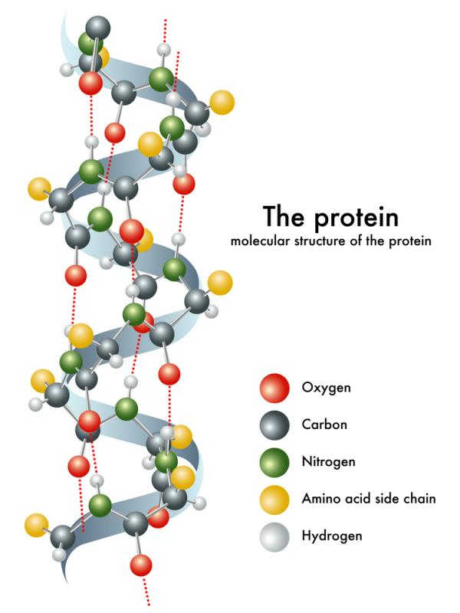
Πρωτεΐνες 1/4
Δομικό στοιχείο κυττάρων, αντισωμάτων, ενζύμων, ορμονών
Περιέχουν υδρογόνο, οξυγόνο, άζωτο
Δομική μονάδα το αμινοξύ
Πεπτιδικοί δεσμοί
Εικόνα 1: Πρωτεΐνη

Slide 3
Πρωτεΐνες = πολυπεπτίδια
Εικόνα 2: Πρωτεΐνες

Slide 4
Δομικές και λειτουργικές πρωτεΐνες
Το κολλαγόνο (δομική πρωτεΐνη) και η αιμοσφαιρίνη (λειτουργική πρωτεΐνη) υπάρχουν σε μεγάλη ποσότητα στο σώμα του ανθρώπου.
Οι πρωτεΐνες χαρακτηρίζουν τα έμβια όντα και αποτελούν θρεπτικά συστατικά ουσιώδη για την επιβίωση του κυττάρου γιατί εξυπηρετούν πολλαπλές βιολογικές λειτουργίες (δομή και λειτουργία του κυττάρου).

Slide 5
Πρωτεΐνες 2/4
ΑΠΛΕΣ
Αποτελούνται μόνο από αμινοξέα
Πχ. Λευκωματίνες, σφαιρίνες, κ.α
ΣΥΖΕΥΓΜΕΝΕΣ
Νουκλεοπρωτείνες: πρωτεϊνη + νουκλεϊκό οξύ πχ ριβόζη, δεοξυριβόζη
Βλεννοπρωτεϊνες και γλυκοπρωτείνες: πρωτεϊνη + συνθετοι πολυσακχαρίτες
Π.χ. βλεννίνη γαστρικής βλέννας
Λιποπρωτεϊνες: πρωτεϊνη + λιπίδια
Π.χ. HDL, LDL,

Slide 6
Πρωτεΐνες 3/4
ΣΥΖΕΥΓΜΕΝΕΣ
Φωσφοπρωτεϊνες: πρωτείνη + φωσφορικό οξύ
Πχ καζεΐνη γάλατος
Χρωμοπρωτείνες: πρωτεϊνη + μη πρωτεϊνική χρωστική
Πχ αιμοσφαιρίνη
Μεταλλοπρωτείνες: πρωτεϊνη + μέταλλο (Fe, Mg, Cu, Zn)
Πχ φερριτίνη, αιμοσφαιρίνη

Slide 7
Αμινοξέα 1/2
Κάθε πρωτεΐνη σχηματίζεται από αμινοξέα.
Υπάρχουν 20 αμινοξέα, από τα οποία 9 χαρακτηρίζονται ως ουσιώδη (απαραίτητα), τα οποία πρέπει να παίρνουμε από τις τροφές.
Τα υπόλοιπα συντίθενται από τον οργανισμό μας.

Slide 8
ΜΕΤΑΓΡΑΦΗ-ΜΕΤΑΦΡΑΣΗ ΠΡΩΤΕΪΝΩΝ
Εικόνα 3: μεταγραφή-μετάφραση πρωτεϊνών

Slide 9
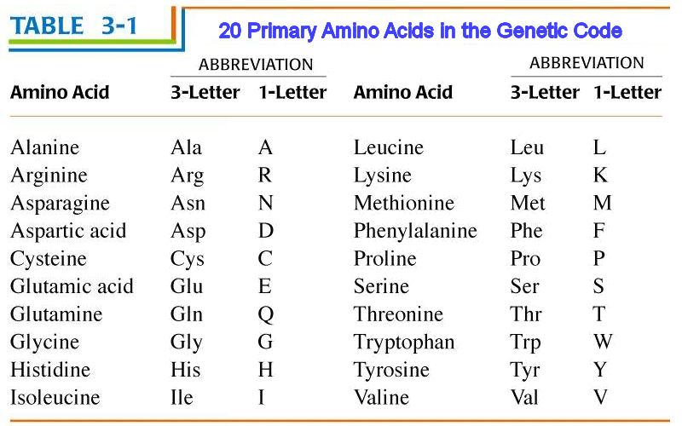
Πίνακας 1: Αμινοξέα

Slide 10
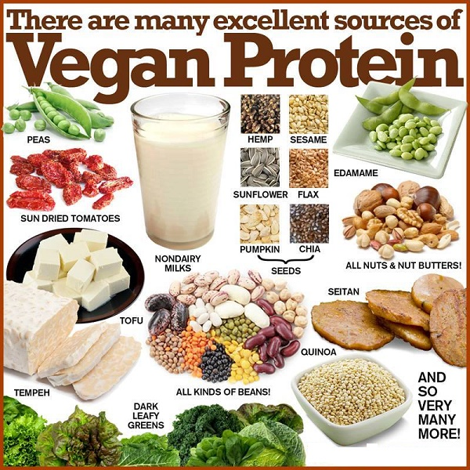
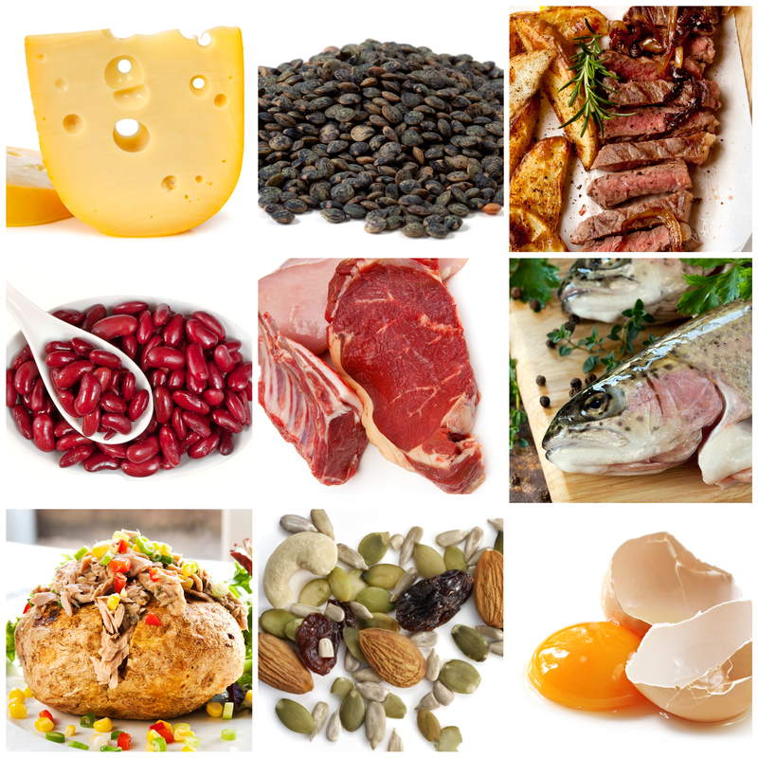
Πρωτεΐνες 4/4
Εικόνα 4: Φυτικές - Ζωικές Πρωτεΐνες

Slide 11
Ποιότητα των πρωτεϊνών
Μια πρωτεΐνη που περιέχει όλα τα απαραίτητα αμινοξέα ονομάζεται πλήρης πρωτεΐνη.
Οι ζωικές πρωτεΐνες έχουν υψηλότερη ποιότητα συγκριτικά με τις φυτικές πρωτεΐνες, που υστερούν σε απαραίτητα αμινοξέα, αλλά και αυτές μπορούν να συμβάλουν στις ανάγκες του οργανισμού, αρκεί να περιέχουν αρκετή ποσότητα απαραίτητων αμινοξέων και να είναι εύληπτες.

Slide 12
Κατάταξη πρωτεϊνών ανάλογα με την ποιότητα
Αυγά
Ψάρια
Βοδινό κρέας
Γάλα αγελάδας
Ρύζι
Αλεύρι
Φιστίκια
Φασόλια
Πατάτες
Πηγή: Διατροφή για Υγεία, Άσκηση και Αθλητισμό, Μ.Χασαπίδου& Α.Φαχαντίδου,
University Studio Press, Θεσσαλονίκη, 2002

Slide 13
Συμμετοχή τροφίμων στην περιεκτικότητα σε πρωτεΐνες της δίαιτας δυτικού τύπου
Εικόνα 5: Τροφές & περιεκτικότητα σε πρωτεΐνες
Πηγή: Διατροφή για Υγεία, Άσκηση και Αθλητισμό, Μ.Χασαπίδου& Α.Φαχαντίδου, University Studio Press, Θεσσαλονίκη, 2002

Slide 14
Αμινοξέα 2/2
Μετά την απορρόφησή τους από έντερο, οι πρωτεΐνες των τροφών αποδομούνται σε αμινοξέα, τα οποία προσλαμβάνονται από τους ιστούς που συνθέτουν τις πρωτεΐνες του ανθρώπου (π.χ. κολλαγόνο, αιμοσφαιρίνη, ένζυμα, ορμόνες).
Η περίσσεια τους, είτε μετατρέπεται σε ουρία και αποβάλλεται από τους νεφρούς, είτε μετατρέπεται σε λίπος.

Slide 15
ΠΡΩΤΕΪΝΕΣ & ΔΙΑΤΡΟΦΗ 1/2
Μόνο 10 – 15% της ολικής πρόσληψης ενέργειας, δηλ. των θερμίδων της τροφής, πρέπει να προέρχεται από πρωτεΐνες.
Αυξημένη πρόσληψη σε πρωτεΐνες χρειάζονται τα παιδιά διότι αναπτύσσονται και οι εγκυμονούσες.
Αυξημένη πρόσληψη πρέπει να κάνουν οι αθλητές.

Slide 16
ΠΡΩΤΕΪΝΕΣ & ΔΙΑΤΡΟΦΗ 2/2
Ενεργειακή αξία: 4 kcal / gr, δηλ. ένα γραμμάριο λευκώματος κατά την καύση του παρέχει 4 θερμίδες.
Οι πρωτεΐνες δεν μπορούν να αποθηκευτούν σαν εφεδρεία στο σώμα, αντίθετα με τα λίπη και τους υδατάνθρακες.
Γι’ αυτό το λόγο πρέπει να τις προσλαμβάνουμε ανά 3-4 ώρες, καλύτερα από πλήρεις πηγές, δηλαδή από τρόφιμα που περιέχουν και τα 9 ουσιώδη αμινοξέα (πχ. κρέας, αυγό, γάλα).

Slide 17
ΑΝΟΡΓΑΝΑ ΣΤΟΙΧΕΙΑ
Είναι απαραίτητα για τη δόμηση νέων ιστών και συμμετέχουν σε όλες τις ζωτικές λειτουργίες του οργανισμού (νευρική διέγερση, μυϊκή συστολή, λειτουργία ενζύμων κλπ.).
Τα βασικότερα ανόργανα στοιχεία είναι το ασβέστιο, ο φώσφορος και ο σίδηρος.

Slide 18
ΣΙΔΗΡΟΣ Fe
Ο σίδηρος είναι βασικό συστατικό της αιμοσφαιρίνης και η έλλειψή του προκαλεί την εμφάνιση αναιμίας (Σιδηροπενική αναιμία).
Κόκκινα κρέατα, συκώτι, κρόκος αυγού, όσπρια, πράσινα λαχανικά, καρύδια.
Ημερήσιες ανάγκες σε σίδηρο: 15 mg / ημέρα.

Slide 19
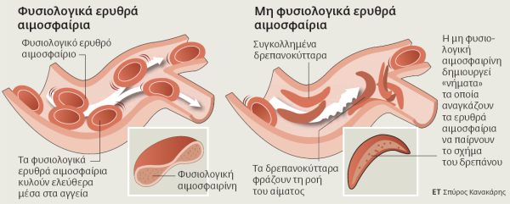
ΕΡΥΘΡΑ ΑΙΜΟΣΦΑΙΡΙΑ & ΣΙΔΗΡΟΣ 1/2
Εικόνα 6: Ερυθρά αιμοσφαίρια

Slide 20
ΕΡΥΘΡΑ ΑΙΜΟΣΦΑΙΡΙΑ & ΣΙΔΗΡΟΣ 2/2
Εικόνα 7: Ερυθρά αιμοσφαίρια

Slide 21
Το μόριο της αιμοσφαιρίνης σχηματικά
ΑΙΜΗ (Fe)--------------------α αλυσίδα
ΑΙΜΗ (Fe)--------------------β αλυσίδα
ΑΙΜΗ (Fe)--------------------α αλυσίδα
ΑΙΜΗ (Fe)--------------------β αλυσίδα

Slide 22
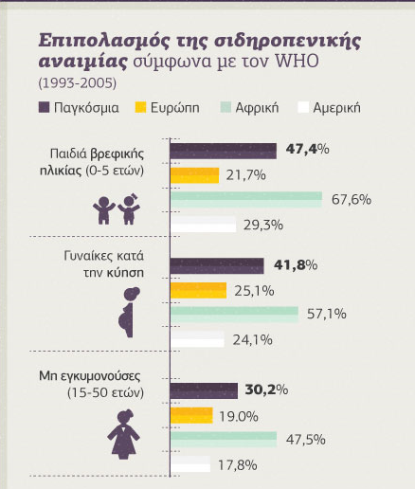
Εικόνα 8

Slide 23
Εικόνες 9 & 10

Slide 24
Ασβέστιο Ca 1/2
Tο ασβέστιο είναι απαραίτητο για την ανάπτυξη των οστών.
Φαίνεται πως η επαρκής πρόσληψη ασβεστίου και η σωστή εναπόθεση του στα οστά κατά την φάση της ανάπτυξης επηρεάζει τη διατήρηση της οστικής μάζας στην τρίτη ηλικία.
Δηλαδή όταν παίρνει ένα νήπιο τροφές με αρκετό ασβέστιο εξασφαλίζει ότι τα κόκαλά του θα αναπτυχθούν σωστά, αλλά πιθανόν εξασφαλίζει και γεράματα χωρίς οστεοπόρωση

Slide 25
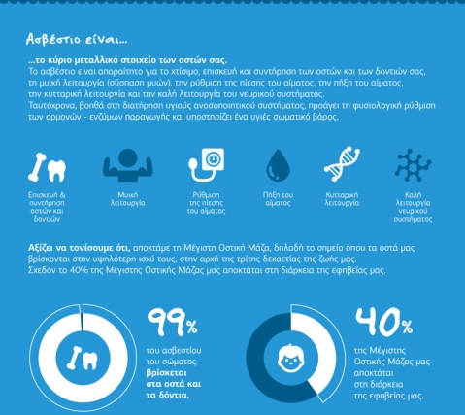
Εικόνα 11

Slide 26
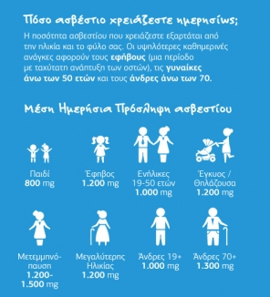
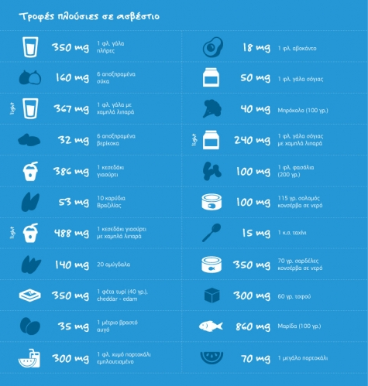
Εικόνες 12 & 13

Slide 27
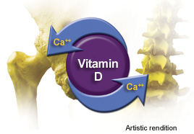
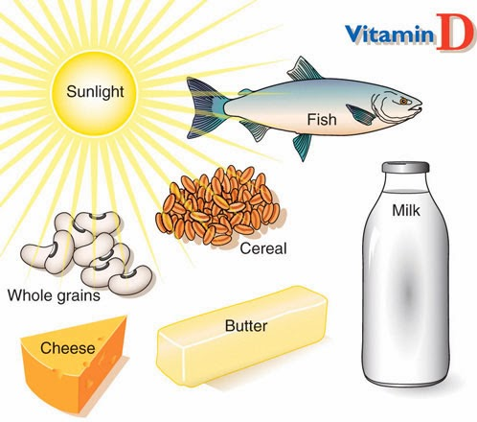
Ασβέστιο Ca 2/2
Για την απορρόφηση του ασβεστίου από το έντερο, είναι απαραίτητη η βιταμίνη D. Υπάρχει στα αυγά, γάλα, βούτυρο, συκώτι, αλλά παράγεται και από το δέρμα με την επίδραση της ηλιακής ακτινοβολίας.
Ραχίτιδα
Εικόνες 14 & 15: Τρόφιμα, βιταμίνη D, οστά

Slide 28
mg ασβεστίου /ημέρα
Ηλικία σε έτη
1 – 3 500
4 – 8 800
9 – 10 1300
11- 18 1300
19 – 24 1000
25 – 50 1000
50+ 1200

Slide 29
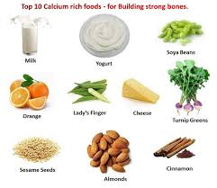
Πόσο ασβέστιο χρειάζεται ο οργανισμός καθημερινά;
Ημερήσιες ανάγκες σε ασβέστιο:
1gr / ημέρα.
Η απαραίτητη καθημερινή δόση ασβεστίου ανάλογα με την ηλικία
Εικόνα 16: Τροφές & Ca

Slide 30
Περιεκτικότητα διαφόρων τροφίμων σε ασβέστιο
Γάλα πλήρες 240 γραμ. 291 mg
Γιαούρτι με φρούτα 240 γραμ. 345 mg
Τυρί (σκληρό, μοτσαρέλα )μία φέτα 170 – 210 mg
Παρμεζάνα τριμμένη-μία κουταλιά της σούπας 70
Παγωτό βανίλια με 10% λιπ.,ένα φλιτζάνι 176
Σολομός κονσέρβα 90 γραμ.167
Σαρδέλες κονσέρβα 90 γραμ.372
Αμύγδαλα ψημένα 30 γραμ.80
Σοκολάτα.
Φασόλια, σπανάκι, μπάμιες: μέτρια απορρόφηση.

Slide 31
Βιταμίνη D 1/2
Η βιταμίνη D, η οποία σχηματίζεται κατά ένα μέρος από το δέρμα, υπό την επίδραση των υπεριωδών ακτινών του ηλιακού φωτός, και προσλαμβάνεται κατά άλλο μέρος με τη διατροφή (λιπαρά ψάρια κλπ…), παίζει σημαντικό ρόλο στον σχηματισμό των οστών.
Αυξάνει την απορρόφηση του ασβεστίου της διατροφής από το έντερο και επιβραδύνει την απώλεια του μέσω των ούρων, γεγονός που αυξάνει το απόθεμα ασβεστίου στον οστίτη ιστό.

Slide 32
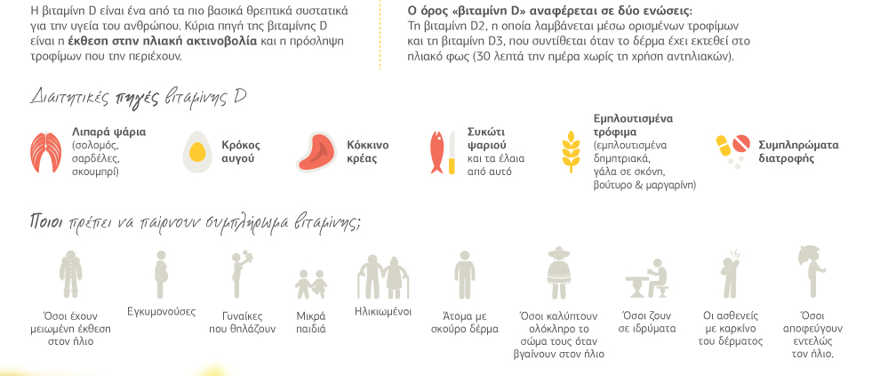
ΒΙΤΑΜΙΝΗ D 2/2
Εικόνα 17

Slide 33
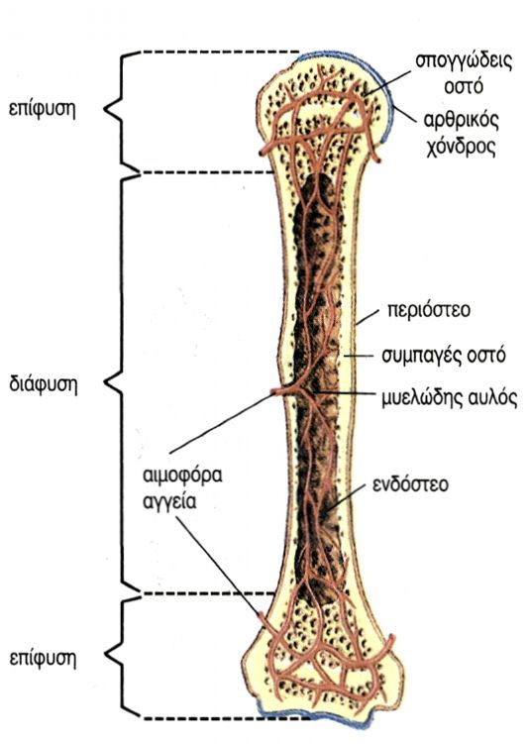
Οστό 1/3
Εικόνα 18: Οστό

Slide 34
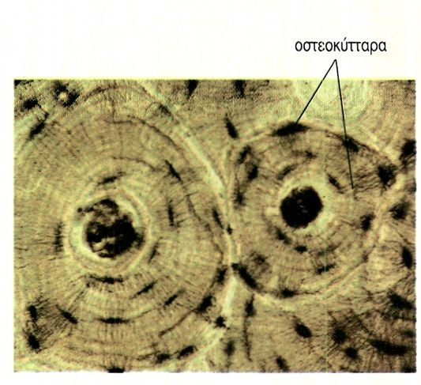
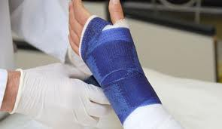
Οστό 2/3
Εικόνες 19 & 20

Slide 35
Οστό 3/3
Η οστική πυκνότητα ποικίλλει ανάλογα με την ηλικία.
Κατά την παιδική ηλικία και την εφηβεία, η οστική μας μάζα αυξάνεται σταδιακά. Τα οστά μας μεγαλώνουν και αποκτούν τη μέγιστη πυκνότητα τους. Περίπου στην ηλικία των 20 ετών, λοιπόν, η οστική μάζα σταματά να αυξάνεται. Παραμένει σταθερή για μερικά χρόνια και ξεκινά να μειώνεται μετά την ηλικία των 40 ετών.
Με το πέρασμα της ηλικίας, οι μηχανισμοί αποδόμησης επιβάλλονται στους μηχανισμούς οικοδόμησης, τα οστά γίνονται πορώδη, η δομή τους διαφοροποιείται: οστεοπόρωση, όταν τα οστά γερνούν, αδυνατίζουν.

Slide 36
Οστεοπόρωση 1/2
Η οστική πυκνότητα ποικίλλει ανάλογα με την ηλικία.
Κατά την παιδική ηλικία και την εφηβεία, η οστική μας μάζα αυξάνεται σταδιακά.
Τα οστά μας μεγαλώνουν και αποκτούν τη μέγιστη πυκνότητα τους. Περίπου στην ηλικία των 20 ετών, η οστική μάζα σταματά να αυξάνεται. Παραμένει σταθερή για μερικά χρόνια και ξεκινά να μειώνεται μετά την ηλικία των 40 ετών.
Με το πέρασμα της ηλικίας, οι μηχανισμοί αποδόμησης επιβάλλονται στους μηχανισμούς οικοδόμησης, τα οστά γίνονται πορώδη, η δομή τους διαφοροποιείται: οστεοπόρωση, όταν τα οστά γερνούν, αδυνατίζουν.

Slide 37
Οστεοπόρωση 2/2
Η έλλειψη σεξουαλικών ορμονών (επιτάχυνση της οστικής απώλειας μετά την εμμηνόπαυση), η απουσία φυσικής άσκησης, η πτωχή διατροφή σε ασβέστιο, σε βιταμίνη D και σε πρωτεΐνες, ο υπερθυρεοειδισμός, η λήψη συγκεκριμένων φαρμάκων, όπως τα κορτικοειδή, είναι πιθανό να ευνοήσουν την εμφάνιση οστεοπόρωσης, ιδίως σε ηλικιωμένα άτομα.

Slide 38
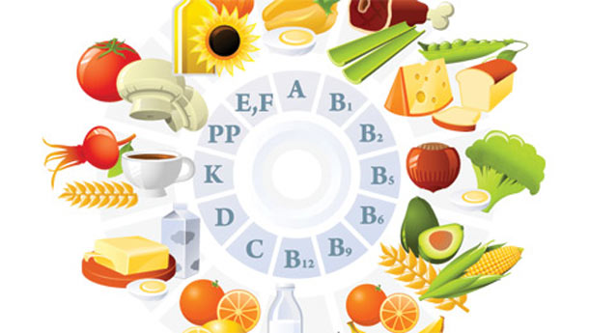
Βιταμίνες 1/5
Εικόνα 21: Βιταμίνες

Slide 39
Βιταμίνες 2/5
Οργανικές ουσίες που προσλαμβάνονται κυρίως από τις τροφές και οι οποίες, σε ελάχιστες ποσότητες, είναι απαραίτητες γιατί συμμετέχουν στο μεταβολισμό και την ανάπτυξη του οργανισμού.
Ρυθμίζουν τις διάφορες αντιδράσεις του μεταβολισμού

Slide 40
Βιταμίνες 3/5
Έλλειψη μιας βιταμίνης σταματάει τις ειδικές μεταβολικές εργασίες και μπορεί να αλλάξει τη μεταβολική ισορροπία στον οργανισμό.
Παντελής ή μερική στέρηση μίας ή περισσότερων βιταμινών από τον οργανισμό προκαλεί διάφορες παθολογικές καταστάσεις (αβιταμίνωση ή υποβιταμίνωση).
Σε ορισμένες περιπτώσεις παρατηρούνται διαταραχές του οργανισμού, εξαιτίας πολύ μεγάλων δόσεων βιταμινών (υπερβιταμινώσεις) που είναι αντίστοιχες με αυτές της παντελούς έλλειψης

Slide 41
Βιταμίνες 4/5
Οι υδατοδιαλυτές βιταμίνες συμμετέχουν στη μεταφορά ενέργειας και στο μεταβολισμό των πρωτεϊνών, των υδατανθράκων και των λιπών.
Μερικές από τις λιποδιαλυτές βιταμίνες αποτελούν βασικό τμήμα των βιολογικών μεμβρανών και παίζουν σημαντικό ρόλο στη διατήρηση της λειτουργικής ακεραιότητας τους.
Ορισμένες δρουν σε γενετικό επίπεδο και ελέγχουν τη σύνθεση ορισμένων ενζύμων.

Slide 42
Βιταμίνες 5/5
Δρουν ακόμη και όταν ανευρίσκονται σε πολύ μικρές ποσότητες, ενώ δεν έχουν θερμιδική αξία.
Η δράση τους έγκειται στην ρύθμιση της μεταβολικής διαδικασίας και των ενεργειακών μετατροπών που συμβαίνουν στον οργανισμό.
Διακρίνονται σε υδατοδιαλυτές (B, C, P) και σε λιποδιαλυτές (A, D, E, K), των οποίων η απορρόφηση εξαρτάται από την απορρόφηση των λιπών

Slide 43
Λιποδιαλυτές Βιταμίνες 1/2
Οι λιποδιαλυτές βιταμίνες βρίσκονται κυρίως στα λιπαρά τρόφιμα όπως τα ζωικά λίπη, τα φυτικά έλαια, τα γαλακτοκομικά τρόφιμα, το συκώτι και τα «παχιά» ψάρια.
Το σώμα μας χρειάζεται αυτές τις βιταμίνες καθημερινά, αλλά αυτό δεν συνεπάγεται ότι είναι απαραίτητο να τιςπροσλαμβάνουμε καθημερινά από τη διατροφή.
Αυτό συμβαίνει επειδή, ο οργανισμός μας όσες από αυτές τις βιταμίνες δεν τις καταναλώνει αμέσως, μπορεί και τις αποθηκεύει στο συκώτι και τους λιπαρούς ιστούς, διαθέτοντας έτσι αποθέματα για μελλοντική χρήση.

Slide 44
Λιποδιαλυτές Βιταμίνες 2/2
Αυτές οι «αποθήκες» μπορούν να τροφοδοτούν τον οργανισμό μας για μεγάλα διαστήματα και να τον ενισχύουν όταν χρειάζεται.
Αντίστοιχα όμως, αν αυτές οι αποθήκες υπερπληρωθούν, πράγμα βέβαια που δεν συμβαίνει συχνά, οι λιποδιαλυτές βιταμίνες μπορούν να γίνουν επιβλαβείς.

Slide 45
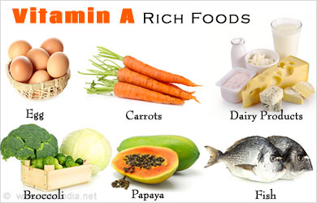
Βιταμίνη Α 1/2
Η βιταμίνη Α, (ενδυνάμωση όρασης, ανάπτυξη οστών, δέρμα, βλεννογόνοι, μαλλιά). Η βιταμίνη Α είναι επίσης γνωστή ως ρετινόλη. Πρέπει να λαμβάνονται με τη διατροφή 0,6-0,7 mg ημερησίως. Μακρόχρονη λήψη μεγάλης ποσότητας βιταμίνης Α μπορεί να προκαλέσει τοξικότητα.
Εικόνα 22: Βιταμίνη Α & τροφές

Slide 46
Βιταμίνη Α 2/2
Η βήτα-καροτίνη (-ες) μετατρέπονται σε βιταμίνη Α στον οργανισμό, είναι δηλαδή πρόδρομα μόριά της και, επομένως, μπορούν να εκτελέσουν τις ίδιες λειτουργίες με τη βιταμίνη Α.
Οι κύριες πηγές τροφίμων βήτα-καροτίνης είναι τα κίτρινα και πράσινα (φυλλώδη) λαχανικά όπως το σπανάκι, τα καρότα και τα κόκκινα πιπέρια, το μάνγκο, το πεπόνι και τα βερίκοκα

Slide 47
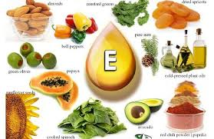
Βιταμίνη Ε
Η βιταμίνη Ε (αντιοξειδωτική δράση, κυτταρική αναπνοή, αντοχή τριχοειδών, καρδιαγγειακό σύστημα).
Οι πλουσιότερες πηγές βιταμίνης Ε είναι διάφορα φυτικά έλαια, όπως το σιτάλαιο, το ελαιόλαδο σόγιας, καλαμποκιού, τα καρύδια και οι ξηροί καρποί, τα δημητριακά και τα παράγωγα τους.
Αναγκαία ημερήσια δόση τα 4 mg.
Εικόνα 23: Βιταμίνη Ε & Τροφές

Slide 48
Βιταμίνη Κ
Η βιταμίνη Κ (σημαντική για την πήξη του αίματος, οστά, αιμορραγικές καταστάσεις), βρίσκεται στα πράσινα φυλλώδη λαχανικά όπως το μπρόκολο και το σπανάκι, και στα φυτικά έλαια και δημητριακά.
Μικρά ποσά μπορεί επίσης να βρεθούν στο κρέας και τα γαλακτοκομικά τρόφιμα. Βιταμίνη Κ συντίθεται και από ορισμένα βακτηρίδια στην εντερική χλωρίδα.
Οι ενήλικοι χρειάζονται περίπου 0,001 mg ημερησίως.

Slide 49
Εικόνα 24: Βιταμίνη Κ & Πήξη αίματος

Slide 50
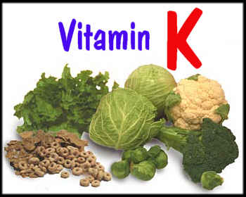
Εικόνα 25: Βιταμίνη Κ & τροφές

Slide 51
Υδατοδιαλυτές Βιταμίνες 1/3
Οι υδατοδιαλυτές βιταμίνες αντίθετα απο τις λιποδιαλυτές, δεν αποθηκεύονται στο σώμα, έτσι πρέπει να προσλαμβάνονται πολύ συχνά, αν όχι καθημερινά, απο τη διατροφή.
Αν παραλαμβάνουμε μεγαλύτερες ποσότητες απ’ όσες χρειάζεται, ο οργανισμός μας αποβάλει το περίσσευμα.
Επειδή ακριβώς το σώμα δεν αποθηκεύει τις υδατοδιαλυτές βιταμίνες, γενικά αυτές δεν είναι επιβλαβείς.

Slide 52
Υδατοδιαλυτές Βιταμίνες 2/3
Οι υδατοδιαλυτές βιταμίνες βρίσκονται στα φρούτα, τα λαχανικά και τα σιτηρά.
Αλλά αντίθετα από τις λιποδιαλυτές βιταμίνες, μπορούν να καταστραφούν από τη θερμότητα ή με την έκθεση στον αέρα.
Μπορούν επίσης να «χαθούν», διαλυμένες στο νερό που χρησιμοποιείται στο μαγείρεμα.
Αυτό σημαίνει ότι με το μαγείρεμα των τροφίμων, ειδικά όσων βράζουμε, χάνουμε σημαντικό μέρος αυτών των βιταμινών. Γι’ αυτό είναι καλύτερα να μαγειρεύουμε στον ατμό ή στη σχάρα.

Slide 53
Υδατοδιαλυτές Βιταμίνες 3/3
Οι υδατοδιαλυτές βιταμίνες συμμετέχουν στη μεταφορά ενέργειας και στο μεταβολισμό των πρωτεϊνών, των υδατανθράκων και των λιπών.
Εικόνα 26: Υδατοδιαλυτές Βιταμίνες

Slide 54
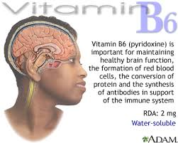
Βιταμίνη Β6 1/2
Η B6 εμπλέκεται σε πλειάδα αντιδράσεων και επιτελεί σημαντικές λειτουργίες.
Η βιταμίνη B6 επίσης γνωστή ως πυριδοξίνη, βρίσκεται σε μια ευρεία ποικιλία των τροφίμων, συκώτι, χοιρινό κρέας, κοτόπουλο, βακαλάος, ψωμί, αναποφλοίωτα δημητριακά, αυγά, λαχανικά, φιστίκια, γάλα, πατάτες.
Αναγκαία ημερήσια δόση περίπου 1,4 mg.
Εικόνα 27: Βιταμίνη Β6

Slide 55
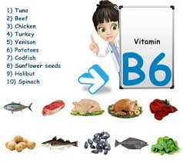
Βιταμίνη Β6 2/2
Λήψη μεγάλης ποσότητας B6 (περισσότερα από 200 mg ημερησίως), μπορεί να οδηγήσει σε ορισμένες νευροπάθειες, που όμως γενικά είναι αντιστρέψιμες – έτσι μόλις σταματήσετε τα συμπληρώματα, τα συμπτώματα σταματούν. Εντούτοις, σε μερικές περιπτώσεις μεγάλων δόσεων B6 επί μήνες, οι επιπτώσεις μπορεί να είναι οριστικές.
Εικόνα 28: Βιταμίνη Β6

Slide 56
Βιταμίνη Β12 1/2
Η βιταμίνη B12 ή κυανοκοβαλαμίνη (νευρικό σύστημα, πεπτικές διαταραχές, κυτταρικές λειτουργίες), βρίσκεται ουσιαστικά σε όλα τα προϊόντα κρέατος και ορισμένα άλγη όπως το φύκι. Οι ενήλικοι χρειάζονται περίπου 0.0015 mg ημερησίως.
Εάν τρώτε κρέας, ψάρια ή γαλακτοκομικά, προφανώς καλύπτετε τις ανάγκες σας με τη διατροφή. Εντούτοις, επειδή η βιταμίνη B12 δεν βρίσκεται στα φυτικά τρόφιμα (όπως τα φρούτα, τα λαχανικά και τα δημητριακά), οι φυτοφάγοι μπορεί να μην λαμβάνουν την αναγκαία ποσότητα βιταμίνης και να παρουσιάσουν ανεπάρκεια σε Β12.

Slide 57
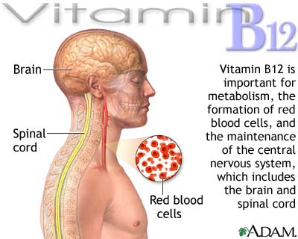
Βιταμίνη Β12 2/2
Εικόνα 29: Βιταμίνη Β12

Slide 58
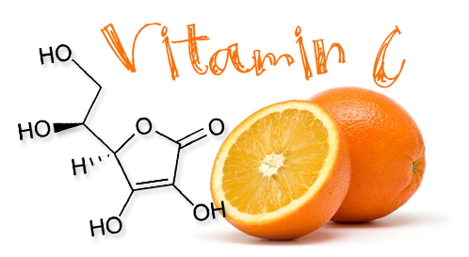
Βιταμίνη C
Η βιταμίνη C (απορρόφηση σιδήρου, φυλλικού, αντιοξειδωτική), γνωστή επίσης ως ασκορβικό οξύ, βρίσκεται σε μια ευρεία ποικιλία φρούτων και των λαχανικών.
Οι καλές πηγές περιλαμβάνουν τα εσπεριδοειδή, το μπρόκολο, τα ακτινίδια.
Οι ενήλικοι χρειάζονται 40 mg ημερησίως, αν όμως είναι καπνιστές πολύ περισσότερο. Υπερδοσολογία μπορεί να προκαλέσει πεπτικές ενοχλήσεις, που υποχωρούν αμέσως με τη διακοπή.
Εικόνα 30: Βιταμίνη C

Slide 59
Εικόνα 31: Βιταμίνη C

Slide 60
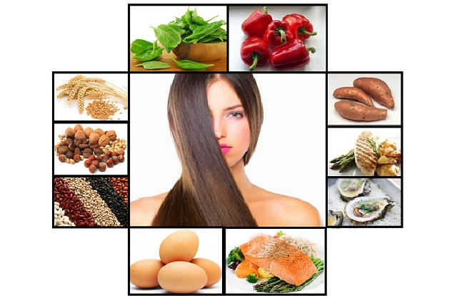
Βιοτίνη
Η βιοτίνη (μαλλιά, δέρμα, μεταβολισμό), βρίσκεται σε πολλά τρόφιμα, το κρέας, τα αυγά, μερικά φρούτα και λαχανικά, ειδικά αποξηραμένα φρούτα.
Οι ενήλικοι χρειάζονται μεταξύ 0,01 mg και 0,2 mg ημερησίως
Εικόνα 32: Βιοτίνη & τροφές

Slide 61
Θειαμίνη Β1
Η θειαμίνη-Β1 (μεμβράνες βλεννογόνων, νευρικό σύστημα), βρίσκεται στους περισσότερους τύπους τροφίμων.
Οι καλές πηγές περιλαμβάνουν το χοιρινό κρέας, τα λαχανικά, το γάλα, το τυρί, τα μπιζέλια, τους φρέσκους και ξηρούς καρπούς, τα αυγά, τα ψωμιά ολικής άλεσης και μερικά ενισχυμένα δημητριακά προγευμάτων.
Ημερήσια αναγκαία ποσότητα τα 1,4 mg για τους άνδρες και 1 mg για τις γυναίκες.

Slide 62
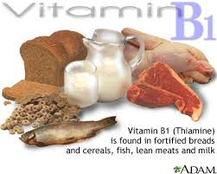
Εικόνα 33: Βιταμίνη Β1

Slide 63
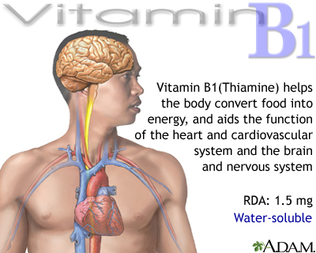
Εικόνα 34: Βιταμίνη Β1

Slide 64
Νιασίνη Β3
Η νιασίνη, (μεταβολισμός τροφίμων, νευρικό, πεπτικό), γνωστή και ως B3.
Βρίσκεται στο βόειο κρέας, το χοιρινό, το κοτόπουλο, το αλεύρι σίτου, το αλεύρι αραβόσιτου, τα αυγά και το γάλα.
Υπάρχουν δύο μορφές, το νικοτινικό οξύ και το νικοτιναμίδιο.
Ημερήσια δόση τα 17 mg ημερησίως για άνδρες και τα 13 mg για τις γυναίκες.
Η λήψη των υψηλών δόσεων μπορεί να προκαλέσει δερματικά προβλήματα, ενώ σε μακρόχρονη χρήση επιβαρύνεται το ήπαρ

Slide 65
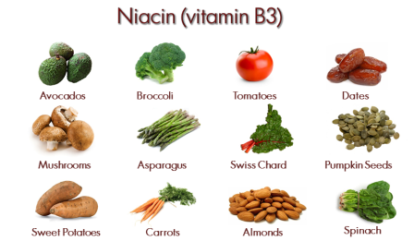
Εικόνα 35: Βιταμίνη Β3

Slide 66
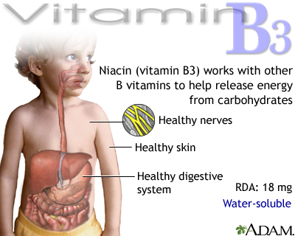
Εικόνα 36: Βιταμίνη Β3

Slide 67
Ριβοφλαβίνη Β2
Η ριβοφλαβίνη, (σχηματισμό ερυθρών αιμοσφαιρίων, μεταβολισμό, βλεννώδεις μεμβράνες, νευρικό σύστημα), επίσης γνωστή ως βιταμίνη B2.
Βρίσκεται σε μικρές ποσότητες σε πολλά τρόφιμα. Οι καλές πηγές περιλαμβάνουν το γάλα, τα αυγά, τα δημητριακά , το ρύζι και τα μανιτάρια.
Η υπεριώδης ακτινοβολία μπορεί να καταστρέψει τη ριβοφλαβίνη, τόσο, που θα ήταν ιδανικό αυτά τα τρόφιμα να μπορούσαν να κρατηθούν μακριά από το άμεσο φως του ήλιου.
Αναγκαία ημερήσια δόση τα 1,3 mg ημερησίως για τους άνδρες και τα 1,1 mg για τις γυναίκες

Slide 68
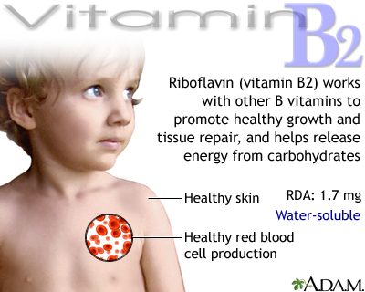
Εικόνα 37: Βιταμίνη Β2

Slide 69
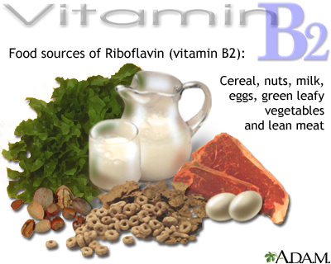
Εικόνα 38: Βιταμίνη Β2

Slide 70
Παντοθενικό οξύ Β5
Το παντοθενικό οξύ ή Β5 (σχηματισμός αντισωμάτων, παραγωγή ορμονών επινεφριδίων, φυλλικό).
Βρίσκεται ουσιαστικά σε όλα σχεδόν τα τρόφιμα. Οι καλές πηγές περιλαμβάνουν το κοτόπουλο, το βόειο κρέας, τις πατάτες, το κουάκερ, τις ντομάτες, το συκώτι, τη ζύμη, τα αυγά, το μπρόκολο, τα σιτηρά, το ρύζι και το ψωμί ολικής άλεσης.

Slide 71
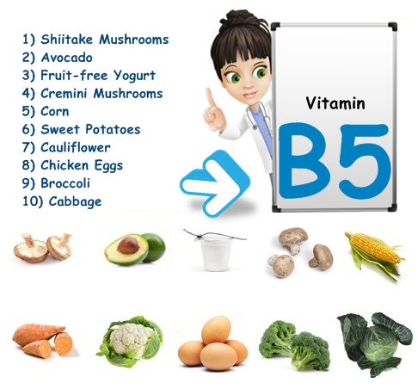
Εικόνα 39: Βιταμίνη Β5

Slide 72
Ιχνοστοιχεία
Πρόκειται για ανόργανα στοιχεία, των οποίων η παρουσία σε ελάχιστα ποσά είναι απαραίτητη για την κανονική λειτουργία πολλών ενζύμων, την απορρόφηση του σιδήρου, τη σύνθεση DNA και πρωτεϊνών.
Τα σημαντικότερα είναι ο ψευδάργυρος Zn και ο χαλκός Cu.

Slide 73
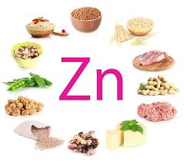
Εικόνα 40: Ψευδάργυρος & τροφές

Slide 74
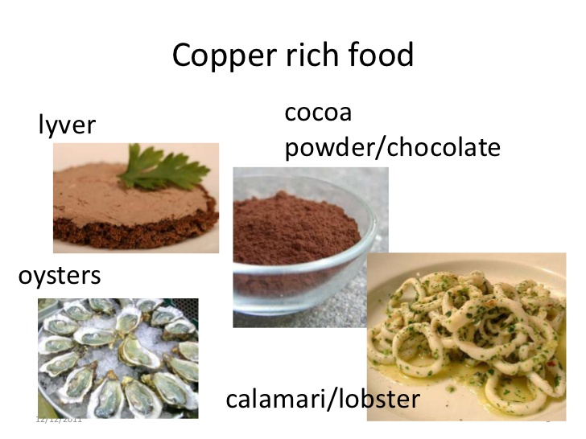
Εικόνα 41: Χαλκός & τροφές

Slide 75
Τέλος Ενότητας

Slide 76
Χρηματοδότηση
Το παρόν εκπαιδευτικό υλικό έχει αναπτυχθεί στo πλαίσιo του εκπαιδευτικού έργου του διδάσκοντα.
Το έργο «Ανοικτά Ακαδημαϊκά Μαθήματα στο Πανεπιστήμιο Αθηνών» έχει χρηματοδοτήσει μόνο την αναδιαμόρφωση του εκπαιδευτικού υλικού.
Το έργο υλοποιείται στο πλαίσιο του Επιχειρησιακού Προγράμματος «Εκπαίδευση και Δια Βίου Μάθηση» και συγχρηματοδοτείται από την Ευρωπαϊκή Ένωση (Ευρωπαϊκό Κοινωνικό Ταμείο) και από εθνικούς πόρους.

Slide 77
Σημείωμα Αδειοδότησης
Το παρόν υλικό διατίθεται με τους όρους της άδειας χρήσης Creative Commons Αναφορά, Μη Εμπορική Χρήση Παρόμοια Διανομή 4.0 [1] ή μεταγενέστερη, Διεθνής Έκδοση. Εξαιρούνται τα αυτοτελή έργα τρίτων π.χ. φωτογραφίες, διαγράμματα κ.λ.π., τα οποία εμπεριέχονται σε αυτό και τα οποία αναφέρονται μαζί με τους όρους χρήσης τους στο «Σημείωμα Χρήσης Έργων Τρίτων».
[1] http://creativecommons.org/licenses/by-nc-sa/4.0/
Ως Μη Εμπορική ορίζεται η χρήση:
που δεν περιλαμβάνει άμεσο ή έμμεσο οικονομικό όφελος από την χρήση του έργου, για το διανομέα του έργου και αδειοδόχο
που δεν περιλαμβάνει οικονομική συναλλαγή ως προϋπόθεση για τη χρήση ή πρόσβαση στο έργο
που δεν προσπορίζει στο διανομέα του έργου και αδειοδόχο έμμεσο οικονομικό όφελος (π.χ. διαφημίσεις) από την προβολή του έργου σε διαδικτυακό τόπο
Ο δικαιούχος μπορεί να παρέχει στον αδειοδόχο ξεχωριστή άδεια να χρησιμοποιεί το έργο για εμπορική χρήση, εφόσον αυτό του ζητηθεί.

Slide 78
Σημείωμα Χρήσης Έργων Τρίτων 1/2
Το Έργο αυτό κάνει χρήση των ακόλουθων έργων:
Εικόνες/Σχήματα/Διαγράμματα/Φωτογραφίες
Εικόνα 1. benhungthuvomhong.com
Πίνακας 1. imgarcade.com
Εικόνα 4. healthyeatsforall.com, imgarcade.com
Εικόνα 6. www.syppadremia.gr
Εικόνα 7. ebooks.edu.gr
Εικόνα 8-13 mednutrition
Εικόνα 14. www.fosavance.ae
Εικόνα 15. readzo.com
Εικόνα 16. www.healthandbloom.com
Εικόνα 17. mednutrition
Εικόνα 21. alttherapy.blogspot.com
Εικόνα 22. pixgood.com
Εικόνα 23. chuatrinam.com
Εικόνα 24. www.scripps.org
Εικόνα 25. ar-nw.com
Εικόνα 26. freefitnesstips.co.uk

Slide 79
Σημείωμα Χρήσης Έργων Τρίτων 2/2
Το Έργο αυτό κάνει χρήση των ακόλουθων έργων:
Εικόνες/Σχήματα/Διαγράμματα/Φωτογραφίες
Εικόνα 27. www.scripps.org
Εικόνα 28. ixivixi.com
Εικόνα 29. multiplaskleroza-ccsvi.blogspot.com
Εικόνα 30. www.atuttatesi.it
Εικόνα 31. www.aklaam.net
Εικόνα 32. www.richinfoods.com
Εικόνα 33. ufhealth.org
Εικόνα 34. ufhealth.org
Εικόνα 35. www.hintyagi.org
Εικόνα 36. www.scripps.org
Εικόνα 37. reidhosp.adam.com
Εικόνα 38. reidhosp.adam.com
Εικόνα 39. imgarcade.com
Εικόνα 40. www.instanthealthyliving.com
Εικόνα 41. imgarcade.com
Τα εν λόγω έργα έχουν ανακτηθεί από το διαδίκτυο
για εκπαιδευτικούς σκοπούς

